Slide 1
Аппарат Уполномоченного по защите прав предпринимателей в Ярославской области
О практике работы института Уполномоченного по защите прав предпринимателей в Ярославской области за 9 месяцев 2018 года

Slide 2
Общая статистика обращений в аппарат Уполномоченного
3 528 обращений с 2013 года
303 в 2018 году (без учета сведений от общественных помощников Уполномоченного)
6 175 заявителей с 2013 года

Slide 3
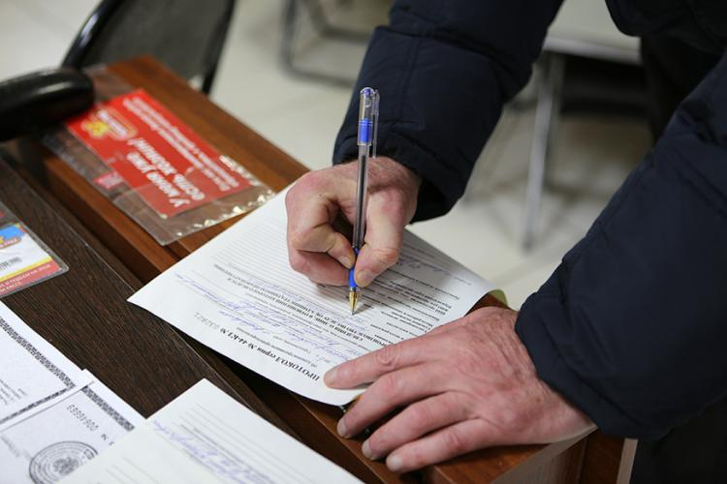
Проблема №1
Необоснованное привлечение
к административной ответственности со стороны контрольно-надзорных органов

Slide 4
Контрольно-надзорная деятельность
2 млн обязательных требований к бизнесу
30 тыс. обязательных требований к бизнесу
«Надзорные каникулы» для малого бизнеса - трехлетний запрет (с 2015 по 2018 гг.) на проведение плановых проверок малого бизнеса
с надежной репутацией

Slide 5
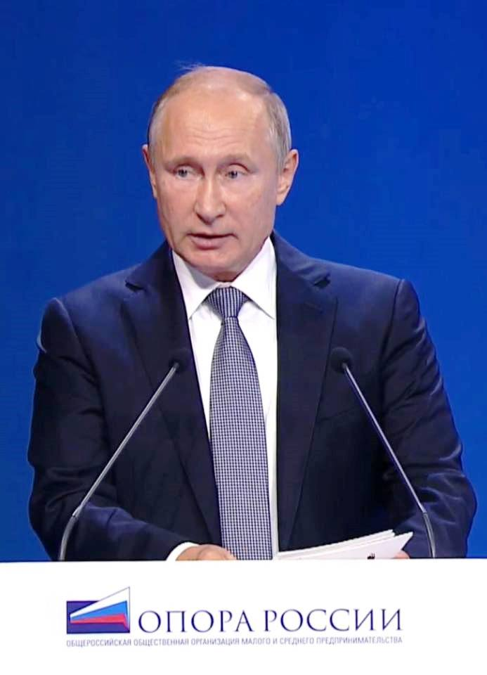
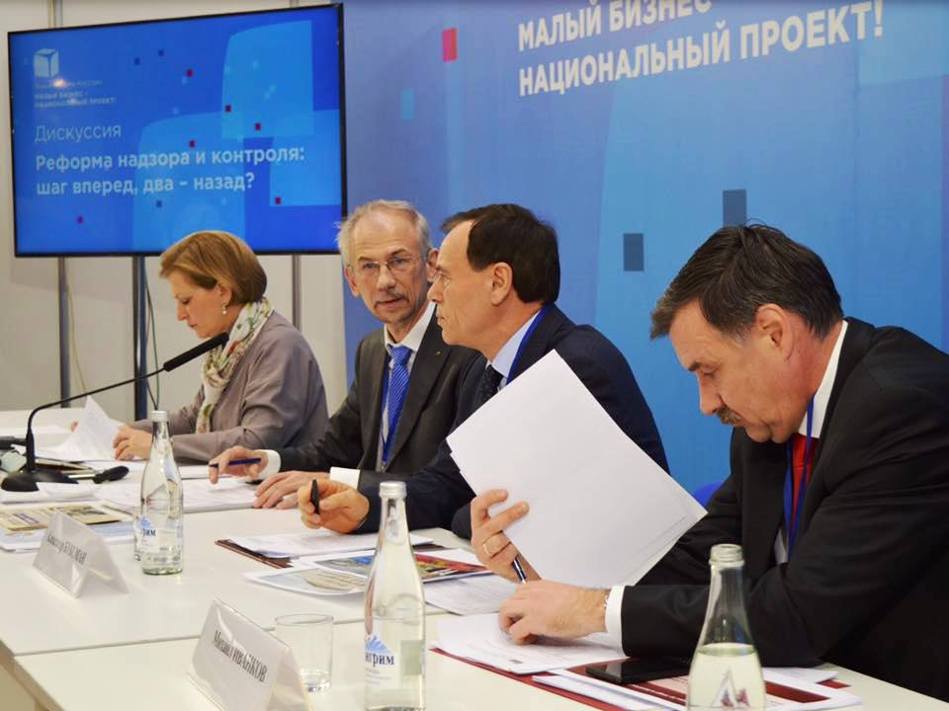
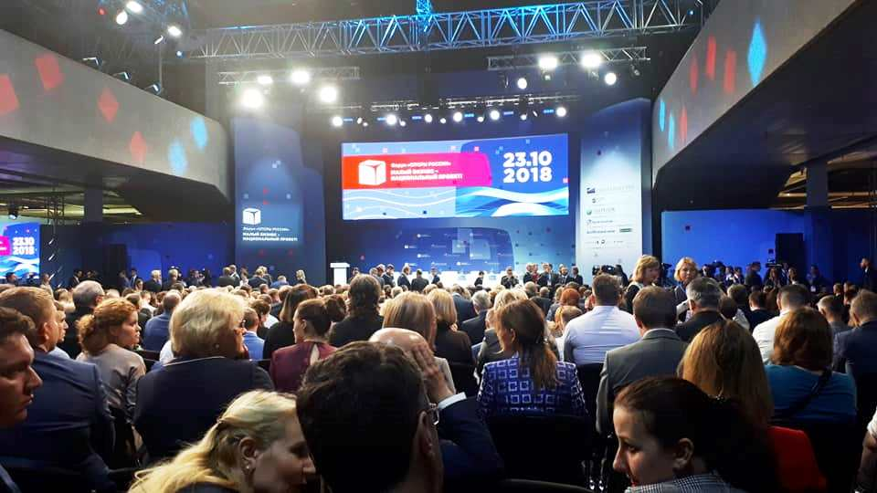
Ежегодный форум «ОПОРЫ РОССИИ» «Малый бизнес – национальный проект!»
Президент РФ В.В. Путин предложил продлить «надзорные каникулы» для малого бизнеса
до 2020 года

Slide 6
Проблема №2
Вопросы тарифообразования

Slide 7
Динамика средних цен на
электрическую энергию в период с 2012 по 04. 2018 гг.
(на примере предприятия г. Ярославля)
Период | Цена электрической энергии за 1 тыс. кВт/час | Плата за кВт мощности | Итого средняя фактическая цена поставки | Рост цены поставки в % к предыдущему году | Рост цены поставки в % к 2011 году
2012 | 3 441,40 | 0,00 | 3 441,40 | 91,3% | 91,3%
2013 | 3 493,76 | 434,25 | 4 090,64 | 118,9% | 108,5%
2014 | 3 431,57 | 447,39 | 4 743,20 | 116,0% | 125,9%
2015 | 3 535,22 | 450,48 | 4 530,13 | 95,5% | 120,2%
2016 | 3 866,48 | 528,52 | 4 188,94 | 92,5% | 111,1%
2017 | 3 894,74 | 744,60 | 6 592,68 | 157,4% | 174,9%
4 мес. 2018 | 4 075,08 | 930,12 | 7 297,16 | 110,7% | 193,6%

Slide 8
Проблема №3
Блокировка счетов предпринимателей
в банках в соответствии с Законом № 115-ФЗ

Slide 9
Проблема №4
Задолженность по государственным
и муниципальным контрактам

Slide 10
Работа с задолженностью по государственным
и муниципальным контрактам
9 жалоб на действия государственных
и муниципальных заказчиков
36,5 млн рублей общая задолженность
по обращениям
более 25 млн рублей возвращено заявителям

Slide 11
Проблема №5
Существенное увеличение налога
на имущество организаций

Slide 12
Налог на имущество в Ярославской области в 2018 году
ДЛЯ ОРГАНИЗАЦИЙ | ДЛЯ ФИЗИЧЕСКИХ ЛИЦ
2,2 % - от инвентарной стоимости имущества; 2,0 % - от кадастровой стоимости; 2,0 % - для торговых центров (комплексов) с общей площадью от 3000 до 25000 кв. м; 2,0 % - для жилых помещений с общей площадью от 3000 до 25000 кв. м. с назначением, предусматривающее размещение (фактическое использование) торговых объектов; 0,3 % - для жилых домов и помещений, не учитываемых на балансе в качестве объектов основных средств в порядке, установленном для ведения бухгалтерского учета. | 2,0 % - от кадастровой стоимости ; 0,3 – 2,0 % - для прочих лиц.

Slide 13
Наши предложения :
ускорить работу по оценке кадастровой стоимости недвижимого имущества, провести мониторинг и анализ ее экономического эффекта на предпринимателей;
при установлении налоговой ставки на имущество применить дифференцированный подход в зависимости от категорий налогоплательщиков, их вида деятельности и имущества;
сохранить льготные категории пониженных налоговых ставок для субъектов предпринимательской деятельности, применяющих специальные режимы налогообложения, а также предусмотреть возможные схемы снижения налоговой нагрузки.

Slide 14
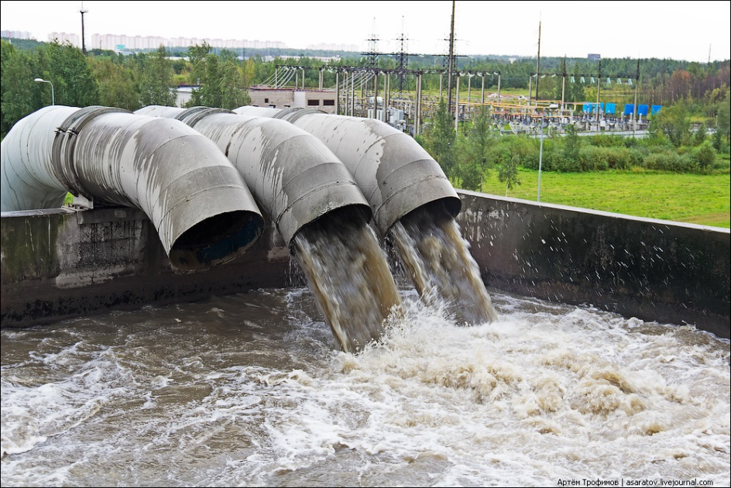
Проблема №6
Повышение платы за сверхнормативный сброс сточных вод

Slide 15
Информация по г. Рыбинску
9 письменных обращений
24 устных консультации по проблемам предпринимателей
земельные отношения
государственные и муниципальные контракты
налоговые проверки
градостроительная деятельность
взимание платы за сверхнормативные сбросы в централизованные системы водоотведения

Slide 16
Спасибо за внимание!

